Slide 1
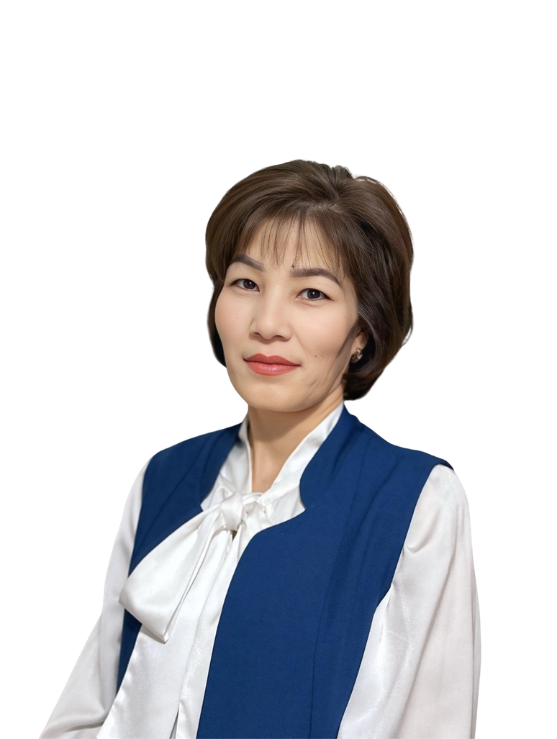

01
Куандыкова Ляйля Каблаевна
Год рождения: 28.10.1976
город Актобе
Хобдинский район
Работа: СШ №16
учитель начальных классов
Образование: Гуманитарный колледж г. Актобе
АРУ им К.Жубанова
университет им. А.Мырзахмета

Slide 2

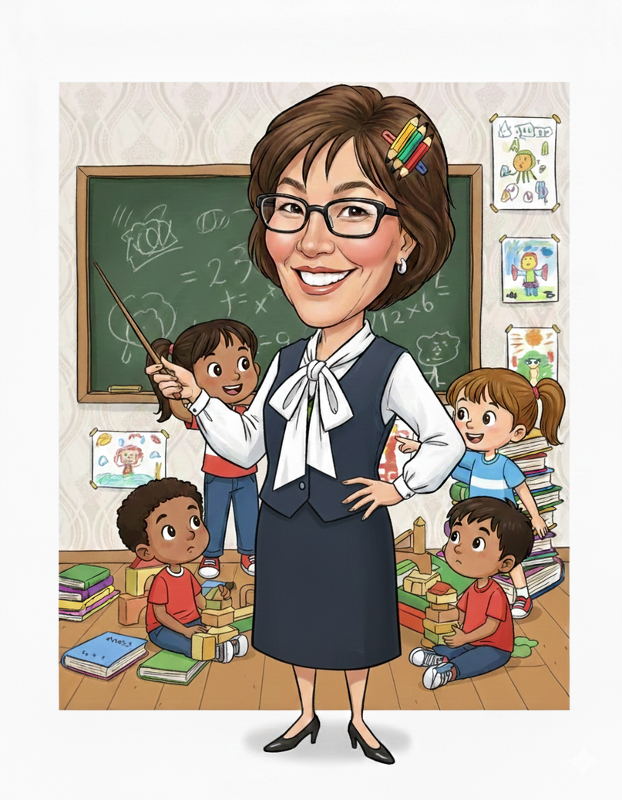
02
Давайте на мгновение задумаемся: зачем мы выбрали путь магистратуры? Только ради учёной степени? Нет. Мы хотели изменить качество образования. Мы хотели изменить себя. Мы стремились углубить своё мышление.
Для меня магистерская позиция — это дух непрерывного поиска. Современный учитель не может быть таким же, как вчера. Сегодня общество требует от нас не просто проводить уроки, а уметь анализировать, исследовать, обосновывать. Каждый урок для меня — маленькая лаборатория. Каждый ученик — целый мир. А каждая трудность — начало новой возможности.
Магистерская позиция — это смелость. Смелость делать шаг к новому. Смелость не бояться ошибок. Смелость анализировать свой опыт и задавать себе вопрос: «Как я могу сделать это ещё лучше?»

Slide 3
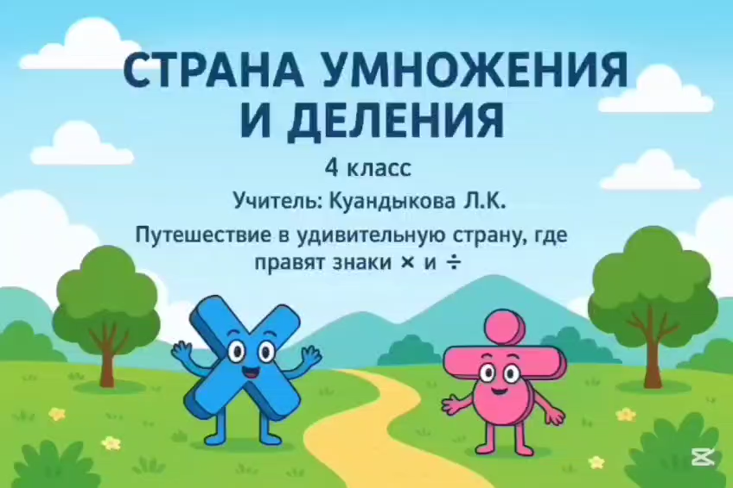
03

Slide 4


04
Я люблю шить, потому что это приносит мне радость и вдохновение. Когда я работаю с тканью, я чувствую себя творцом, создающим что-то красивое своими руками. Каждый стежок для меня — это шаг к новой уникальной вещи. Шитьё помогает мне выразить свою фантазию, развивает терпение и аккуратность. Я горжусь тем, что могу создавать полезные и красивые вещи своими руками.

